Slide 1
MODUULI 3
Tutustuminen innovaatioiden maailmaan
Eettisen elintarvikeyrittäjyyden ohjelma (EFE)

Slide 2
Tutustuminen innovaatioiden maailmaan
Innovaatiot antavat elintarvikealan yrityksille mahdollisuuden vastata kuluttajien muuttuviin tarpeisiin ja odotuksiin, vastata teollisuuden ja yhteiskunnan haasteisiin, erottua markkinoilla ja solmia yhteistyökumppanuuksia.
Tässä moduulissa haluamme auttaa sinua omaksumaan innovaatioita, jotta eettinen elintarvikeyrityksesi voi mukautua, menestyä ja tarttua uusiin mahdollisuuksiin elintarviketeollisuuden dynaamisessa ja kehittyvässä maisemassa.
01
Mahdollisuudet innovaatiossa
02
Innovaatioita ihmisten, planeetan ja tuoton hyväksi
03
Innovaatiomallit
04
Aloita innovaatiomatkasi
05
Tulevaisuuden strategian luominen
06
Innovaatioita ja toimivuutta elintarvikealalla

Slide 3
01
Mahdollisuudet innovaatiossa

Slide 4
Aloitetaan kertomalla, mitä innovaatio on…
Innovaatio voi olla hämmentävä aihe, koska innovaatioita on niin monenlaisia. Kuulet usein puhuttavan teknologisista innovaatioista ja vaikka se on totta, että teknologinen innovaatio on ollut ja tulee todennäköisesti jatkossakin olemaan innovaation ilmeisin muoto, niin innovaatioita tulee myös muissa muodoissa.
Useimmat innovaatiot ovat pienempiä, asteittaisia ​​parannuksia olemassa oleviin tuotteisiin, prosesseihin ja palveluihin, kun taas jotkin innovaatiot voivat olla uraauurtavia keksintöjä tai liiketoimintamalleja, jotka muuttavat toimialoja.

Slide 5
Innovaatio -matriisi
Yksi tapa luokitella innovaatio on luokitella se kahden ulottuvuuden perusteella: teknologia, mitä se käyttää ja markkinat, joilla se toimii.
Voimme käyttää innovaatio-matriisia havainnollistaaksemme neljä yleisintä innovaatiotyyppiä:
Inkrementaalinen
Häiritsevä
Ylläpitävä
Radikaali
Ylläpitävä
Merkittävä parannus tuotteeseen, jonka tavoitteena on säilyttää asema olemassa olevilla markkinoilla.
Häiritsevä
Teknologia tai uusi liiketoimintamalli, joka häiritsee olemassa olevia markkinoita
VAIKUTUS MARKKINOIHIN
Inkrementaalinen
Asteittainen, jatkuva parantaminen olemassa oleviin tuotteisiin ja palveluihin
Radikaali
Teknologinen läpimurto, joka muuttaa toimialoja, luo usein uusia markkinoita
MATALA
KORKEA
TEKNOLOGIAN UUTUUS

Slide 6
Johdatus innovaatiokategorioihin ja -tyyppeihin
Tässä videossa selitetään yleisimmät tavat luokitella innovaatioita. Vaikka se ei painotu elintarvikealaan, se rohkaisee meitä tarkastelemaan innovaatioita eri näkökulmista ymmärtääksemme paremmin, miten innovaatio todella toimii.
Viiman tehtävänä on auttaa organisaatioita ympäri maailmaa saamaan aikaan enemmän innovaatioita. Vieraile heidän YouTube-kanavallaan Viima- YouTube
Erityyppiset innovaatiot selitettyinä - YouTube

Slide 7
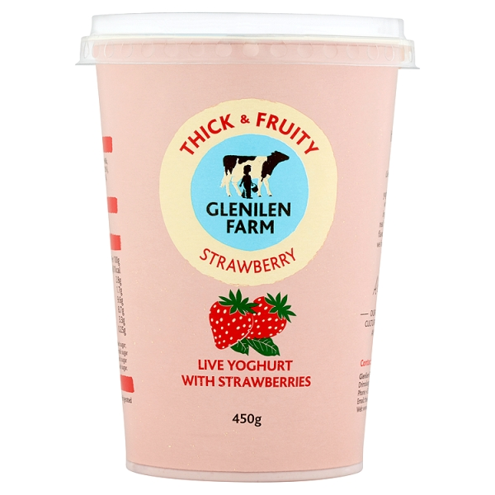
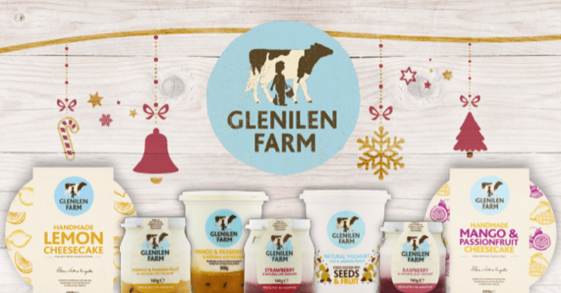
1. Inkrementaalinen innovaatio
Glenilen maatila
Kun ihmiset, erityisesti lehdistö, puhuvat innovaatioista, he yleensä viittaavat häiritseviin ja usein teknologiapohjaisiin innovaatioihin.
Nämä ovat kuitenkin vain pieni osa innovaatioiden kokoelmaa. Itse asiassa eri toimialojen yrityksissä tapahtuvista innovaatiosta suurin osa on luonteeltaan paljon arkipäiväisempää ja inkrementaalista.
Inkrementaalinen innovaatio on yleensä iso tekijä menestyneimpien yritysten takana, vaikka niiden menestys olisi saanut alkunsa häiritsevästä innovaatiosta.
Perinteiset arvot ovat vallinneet ennen maatalouden teollistumista kertoen yrityksen kestävyydestä ja ympäristönäkökohdista ja osoittaen, että liiketoiminnassa on mahdollista saavuttaa kasvua ilman, että maapalloa uhrataan voiton tavoittelussa.
VIERAILE GlenilenMaatila – arjen hyvyys

Slide 8
1. Inkrementaalinen innovaatio
Pohjimmiltaan inkrementaalinen innovaatio on prosessi, jossa tehdään pieniä parannuksia olemassa oleviin tuotteisiin, palveluihin, prosesseihin, menetelmiin tai jopa itse elintarvikeyritykseen. Jos muutos luo arvoa ja sisältää jonkin verran uutta, se voidaan luokitella inkrementaaliksi innovaatioksi.
Inkrementaaliset innovaatiot eivät vaadi suuria teknologisia harppauksia ja niillä on taipumus hyödyntää olemassa olevaa teknologiaansa ja liiketoimintamalliaan, joten niillä ei yleensä ole paljon vaikutusta markkinoiden dynamiikkaan.
Ne ovat tyypillisesti paljon muita innovaatiota, ja niihin liittyy vähemmän epävarmuutta, mikä tekee niistä paljon ennakoitavampia ja siten turvallisempia yrityksellesi.

Slide 9
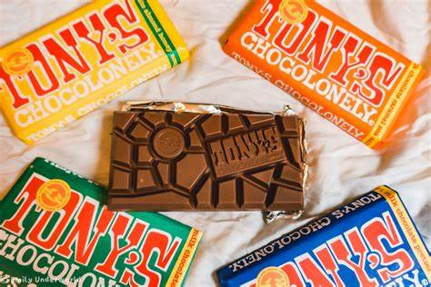
1. Inkrementaalinen innovaatio
Tony’s Chocolonely
Tuotteita voidaan tehdä pienemmiksi, helppokäyttöisemmiksi, eri maku- ja muotovariaatioina tai ovat houkuttelevampia pakkauksiltaan muuttamatta niiden ydinsisältöä.
Palveluja tehostetaan usein jatkuvalla parantamisella.
Vaikka inkrementaalinen innovaatio ei luo uusia markkinoita eikä usein käytä radikaalisti uutta teknologiaa, se voi houkutella enemmän maksavia asiakkaita, koska se täyttää asiakkaiden tunnistetut tarpeet.
Tuote/palvelu voi myös houkutella suuremmille, valtavirran markkinoille, jos samat toiminnot ja arvo tarjotaan halvemmalla.
Marraskuussa 2005
ensimmäiset Tony’s
Chocolonely -suklaapatukat tulivat Alankomaiden markkinoille: 5 000 maitosuklaapatukkaa hälyttävässä punaisessa pakkauksessa, jossa oli etiketti "100 % orja vapaa." Odottamattomilla makuyhdistelmillä he muuttivat Alankomaiden suklaamarkkinoita – siinä määrin, että monet muut brändit kopioivat heidän strategiaansa ja tuovat markkinoille omia eksoottisia makujaan. Eikä vain suklaapatukoissa, vaan myös suklaatahnassa, maapähkinävoissa ja keksissä.
LUE: Kuinka tuoda kestävyys massoihin: Tony’s Chocolonely:n vaikutusstrategia (forbes.com)

Slide 10
2. Häiritsevä innovaatio
Häiritsevä innovaatio on konsepti, jonka akateeminen ja liike-elämän konsultti prof. Clayton Christensen esitteli ensimmäisenä vuonna HBR- artikkelissa ja myöhemmin kirjassaan nimeltä Innovaattorin dilemma.
Häiritsevä innovaatio on teoria, joka viittaa konseptiin, tuotteeseen tai palveluun, joka luo uuden arvoverkoston joko astumalla olemassa oleville markkinoille tai luomalla kokonaan uusia markkinoita. Alussa häiritsevät innovaatiot ovat huonompia perinteisillä arvomittareilla mitattuna, mutta niillä on erilaisia ​​näkökohtia, joita pieni markkinasegmentti arvostaa. Tämän tyyppiset innovaatiot pystyvät usein muuttamaan ei-asiakkaista asiakkaita, mutta eivät ainakaan vielä välttämättä vetoa valtavirran asiakkaiden tarpeisiin ja mieltymyksiin.
TÄYDELLINEN ESIMERKKI elintarviketeollisuuden HÄIRIÖINNOVAATIOISTA on lihan korvaaminen kasviperäisillä proteiineilla, jolloin saadaan aikaan eläinrealistisia lihattomia tuotteita.
Startup-yritykset, kuten Brecks Food (Yhdistynyt kuningaskunta) ja Impossible Foods (USA), käyttävät usein elintarviketieteitä ja geneettistä sekvensointitekniikkaa simuloidakseen kasviproteiinipohjaisia ​​vastineita eläinperäisille tuotteille. Impossible Burger, jota jotkut kuvailevat "elintarviketeollisuuden pelin muuttajaksi,” valmistetaan soijaleghemoglobiinista, proteiinista, joka kantaa hemiä ja jäljittelee oikean lihan makua. Tutkimuksen etenemisen myötä kasviliharuokien odotetaan saavuttavan (sokkotestauksessa) tasonsa ja saattavat poistaa perinteisten intensiivisten tuotantoeläinten tarpeen, mikä häiritsee koko toimialaa.

Slide 11
Häiritsevä innovaatio on siellä, missä perinteiset liiketoimintatavat epäonnistuvat ja vaativat uusia ominaisuuksia. Vaikka riskit ovat suuret, kasvupotentiaali on valtava, jos kaikki menee oikein
2. Häiritsevä innovaatio
Häiritsevän innovaation tekee vaikeaksi se, että vakiintuneet yritykset ovat täysin rationaalisia tehdessään olemassa olevaan liiketoimintaansa liittyviä päätöksiä. He eivät sitten pysty sopeutumaan uuteen kilpailuun, koska he ovat liian keskittyneet optimoimaan olemassa olevaa tarjontaa tai liiketoimintamallia, joka on toistaiseksi osoittautunut menestyväksi markkinoilla.
Siksi markkinoita häiritsee yleensä uusi tulokas eikä vakiintunut toimija.
Kun vakiintuneet toimijat ymmärtävät, että uudet häiritsevät innovaatiot ovat päässeet valtavirtaan, on usein liian myöhäistä saada kiinni heidän käytettävissään olevista resursseista huolimatta.
Aluksi
Pienet markkinat
Pienemmät marginaalit
Korkeampi riski
Valtava kasvupotentiaali
Aluksi
Suuret markkinat
Korkeat marginaalit
Pienempi riski
Pieni kasvupotentiaali
Häiritsevä
Innovaatio
Ylläpitävä
Innovaatio

Slide 12
Pelaa Catch uppia:
Syy tähän ongelmaan ei ole se, että vakiintuneet operaattorit eivät pysty kehittämään häiritseviä tekniikoita. Sen sijaan ongelma ilmenee, kun vakiintuneet operaattorit yrittävät soveltaa uutta teknologiaa olemassa oleviin arvoverkostoihinsa tai kieltäytyvät siirtymästä uusille markkinoille, koska niitä pidetään liian pieninä kasvutavoitteiden saavuttamiseksi tai niillä yksinkertaisesti katsotaan olevan liian alhaiset marginaalit. Lähde
Jos haluat saada innovaation toteutumaan vakiintuneessa pk-yrityksessä, paras tapa tehdä se on käsitellä innovaatioprojektiasi erillisenä yksikkönä.

Slide 13
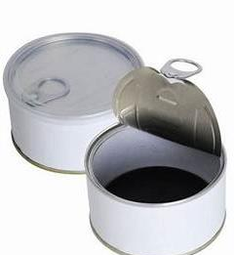
3. Ylläpitävä innovaatio
Esimerkki ylläpitävästä innovaatiosta olisi elintarviketölkkien rengasvedon käyttöönotto. Tämä poisti tölkinavaajan tarpeen, mutta tuote pysyi ennallaan ... se vain helpotti avaamista/käyttöä ja vastaa sitten entistä tehokkaammin kuluttajien tarpeisiin.
Innovaatioiden ylläpitäminen on vastakohta häiritsevälle innovaatiolle sellaisena kuin se on olemassa nykyisillä markkinoilla ja uusien arvoverkostojen luomisen sijaan se parantaa ja kasvattaa olemassa olevia tyydyttämällä asiakkaan tarpeita.
Aivan kuten inkrementaalinen innovaatio, kestävän innovaation tuotteen suorituskykyä parannetaan hieman joka iteraatiolla, mikä vähentää vikoja. Tuotteen uusi parannettu versio voi olla kalliimpi ja katteet korkeammat kuin edellisellä, jos se on suunnattu vaativammille, korkealaatuisemmille asiakkaille, joiden suorituskyky on parempi kuin aiemmin saatavilla.
Se voi kuitenkin olla halvempaa, jos se johtaa suurempiin volyymeihin ja siten korkeampiin absoluuttisiin voittoihin.

Slide 14
3. Ylläpitävä innovaatio
Perinteiset liiketoimintatavat ja kestävät innovaatiot riittävät usein, koska ne ovat kannattavimpia ja riskit pienemmät.
Häiriöt puolestaan ​​mahdollistavat tyypillisesti huippukasvun: suuren markkinaosuuden kasvun tai kokonaan uuden markkinoiden luomisen, mutta eivät tyypillisesti ole kannattavia pitkään aikaan, koska ne vaativat raskaita alkuinvestointeja kasvuun.
Ylläpitävät innovaatiot puolestaan ​​jatkavat markkinoiden kasvua hitaasti, mutta eivät enää ole samassa suhteessa. Tässä vaiheessa painopiste siirtyy voittojen kasvattamiseen.

Slide 15
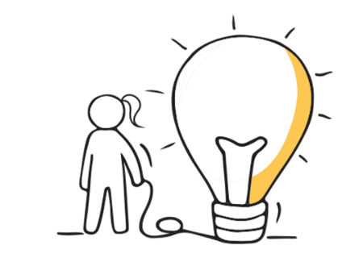
Joitakin ylläpitäviä innovaatioita ovat vuosi vuodelta tapahtuvat parannukset, joita kaikki hyvät yritykset hiovat. Muita ylläpitäviä innovaatioita ovat läpimurtotuotteet, jotka ovat kilpailijoita edellä. Sillä ei kuitenkaan ole väliä kuinka teknisesti vaikea innovaatio on: vakiintuneet kilpailijat voittavat melkein aina ylläpitävän teknologian taistelut.
Koska tämä strategia edellyttää paremman tuotteen valmistamista, jonka he voivat myydä korkeammalla voittomarginaalilla parhaille asiakkailleen, vakiintuneilla kilpailijoilla on vahva motivaatio taistella ylläpitäviä taisteluita. Ja heillä on resurssit voittaa.
– Clayton Christensen

Slide 16
4. Radikaali innovaatio
Radikaali innovaatio on harvinaista, koska sillä on samankaltaisia ​​ominaisuuksia kuin häiritsevällä innovaatiolla, mutta se on erilainen siinä, että se käyttää samanaikaisesti vallankumouksellista teknologiaa ja uutta liiketoimintamallia.
Radikaali innovaatio ratkaisee globaaleja ongelmia ja vastaa tarpeisiin täysin uusilla tavoilla kuin mihin olemme tottuneet ja tarjoaa jopa ratkaisuja tarpeisiin ja ongelmiin, joiden olemassaolosta emme tienneet, muuttaen täysin markkinat tai jopa koko talouden.
Vaikka radikaalit innovaatiot ovat harvinaisia, mutta niitä on viime aikoina tullut yhä enemmän.
3D RUOKKIEN TULOSTAMINEN
Israelilainen startup Redefine Meat Määrittele liha uudelleen – uusi liha, ei kompromisseja kokeilee 3D-tulostettua pihviä. Tulostusprosessi on suunniteltu jäljittelemään aidon lihan rakennetta ja makua.
Lue lisää. Redefine Meat solmi kumppanuuden lisätäkseen 3D-tulostetun lihan myyntiä Euroopassa | Reuters

Slide 17
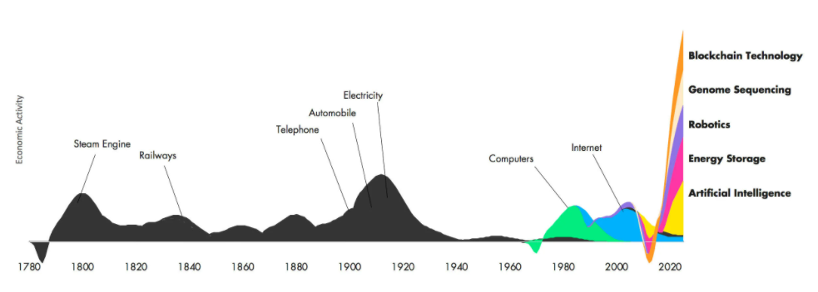
4. Radikaali innovaatio
Tällä hetkellä on olemassa uusi, entistä suurempi aalto radikaaleja innovaatioita, joiden katsotaan olevan tulossa valtavirtaan. Näitä ovat robotiikka, tekoäly (AI), lohkoketjuteknologia, energian varastointi ja genomin sekvensointi.
Koska radikaali innovaatio on niin erilaista kuin mihin ihmiset ovat tottuneet, se kohtaa yleensä aluksi suurta vastustusta. Tämän tyyppiset innovaatiot vaativat yleensä paljon aikaa ja teknologista kehitystä, ennen kuin ne ovat valmiita valtavirran markkinoille.
Kuitenkin onnistuneesti toteutettuna, se tarkoittaa usein uuden aikakauden alkua, joka vaikuttaa moniin sektoreihin ja maantieteellisiin alueisiin.
Radikaalien innovaatioiden aalto
Blockchain
Teknologia
Taloudellinen aktiivisuus
Sähkö
Genomin sekvensointi
Auto
Puhelin
Robotiikka
Höyrykone
Rautatie
Internet
Tietokoneet
Energia varasto
Tekoäly
Vuosi (20 vuoden välein)
Lähde: ARK Invest

Slide 18
Innovaatiot voivat tarjota lukuisia mahdollisuuksia elintarvikeyrityksille:
Uusi tuotekehittely
Kilpailijoista erottuminen
Parempi tehokkuus ja tuottavuus
Lisääntynyt liikevaihto ja markkinaosuus
Innovaatioiden avulla elintarvikealan yritykset voivat luoda uusia tuotteita, jotka vastaavat kuluttajien muuttuviin vaatimuksiin, esimerkiksi terveellisempiä tai kestävämpiä vaihtoehtoja.
Innovoimalla ja tarjoamalla ainutlaatuisia tuotteita elintarvike-yritykset voivat kestää ja luoda kilpailuetua.
Innovaatiot voivat auttaa elintarvikeyrityksiä tehostamaan toimintaansa ja vähentämään kustannuksia, mikä lisää tehokkuutta ja tuottavuutta.
Kehittämällä innovatiivisia tuotteita ja ratkaisuja elintarvikeyritykset voivat kasvattaa tulojaan ja vallata suuremman osuuden markkinoista.

Slide 19
Innovaatiot voivat tarjota lukuisia mahdollisuuksia elintarvikeyrityksille:
Parempi kestävyys
Parempi turvallisuus ja laatu
Parannettu asiakaskokemus
Innovaatiot voivat myös auttaa elintarvikeyrityksiä tulemaan kestävämmiksi vähentämällä jätettä, säästämällä resursseja ja minimoimalla ympäristöjalanjälkensä.
Innovaatiot voivat auttaa elintarvikeyrityksiä parantamaan tuotteidensa turvallisuutta ja laatua kehittämällä uusia teknologioita ja prosesseja.
Hyödyntämällä innovaatioita yritykset voivat parantaa asiakaskokemusta uusilla tuotteilla, palveluilla tai teknologioilla, jotka lisäävät käyttömukavuutta, nopeutta tai personointia.

Slide 20
02
Innovaatioita
“People-Planet-Profit” -hyväksi

Slide 21
Eettisen elintarvikeinnovoinnin näkökulmasta… mahdollisuuksia voivat luoda:
2
3
4
5
1
Uusien EETTISTEN elintarvikkeiden kehittäminen
Luodaan uusia JAKELU-kanavia
Toimitusketjun AVOIMUUDEN parantaminen
KESTÄVIEN MAATALOUKSEN edistäminen
Uusien YRITYSMALLIEN luominen

Slide 22
1. Uusien EETTISTEN elintarvikkeiden kehittäminen
Eettiset elintarvikeyritykset voivat innovoida luomalla uusia tuotteita, jotka ovat enemmän kestävämpiä, terveellisempiä, ja turvallisempia kuluttajille.
He voivat esimerkiksi kehittää kasviperäisiä tai luomutuotteita, jotka edistävät eläinten hyvinvointia, vähentävät ympäristövaikutuksia ja edistävät reilua kauppaa.
Innocent -juomat on brittiläinen yritys, joka valmistaa smoothieita, mehuja ja kasvipohjaisia ​​maitoja kestävästi tuotetuista ainesosista ja eettisistä tuotantomenetelmistä.

Slide 23
2. Uusien JAKELU-kanavien luominen
Eettiset elintarvikeyritykset voivat innovoida luomalla uusia jakelukanavia, joiden avulla ne tavoittavat kuluttajat tehokkaammin.
He voivat esimerkiksi käyttää verkkoalustoja, sosiaalista mediaa tai mobiilisovelluksia markkinoidakseen tuotteitaan suoraan kuluttajille, karsia välittäjiä ja alentaa kustannuksia.
Cleancut Meals on irlantilainen terveellisten elintarvikkeiden tuottaja, joka toimii pääasiassa suoran verkkomyynnin kautta kuluttajille.

Slide 24
3. Toimitusketjun AVOIMUUDEN parantaminen
Eettiset elintarvikeyritykset voivat innovoida käyttämällä uusia teknologioita parantaakseen läpinäkyvyyttä ja jäljitettävyyttä toimitusketjuissaan.
He voivat esimerkiksi käyttää QR-koodeja tai blockchain-teknologiaa seuratakseen ainesosien alkuperää, valvoakseen tuotantoprosessejaan ja varmistaakseen eettisten standardien noudattamisen.
Yritys Provenance Blockchainin kautta antaa brändeille, jälleenmyyjille ja kuluttajille mahdollisuuden valita tuotteita, jotka vastaavat heidän arvojaan.
Heidän tavoitteenaan on, että jonain päivänä jokaisen upean tuotteen mukana tulee Provenance: saatavilla olevaa, luotettavaa tietoa sen vaikutuksista.

Slide 25
4. KESTÄVÄN MAATALOUDEN edistäminen
Eettiset elintarvikeyritykset voivat innovoida edistämällä kestäviä maatalouskäytäntöjä, jotka vähentävät ympäristövaikutuksia, säästävät luonnonvaroja ja tukevat paikallisia yhteisöjä.
He voivat esimerkiksi kehittää uudistuvia viljelykäytäntöjä, jotka parantavat maaperän terveyttä, biologista monimuotoisuutta ja ekosysteemipalveluita.
Glenilenin maatila on irlantilainen yritys, joka valmistaa luomumaitotuotteita. He työskentelevät paikallisten viljelijöiden kanssa ja edistävät kestäviä maatalouden käytäntöjä, kuten luomuviljelyä, eläinten hyvinvoinnin suojelemista, biologisen monimuotoisuuden edistämistä ja kemikaalien vähentämistä.

Slide 26
5. Uusien LIIKETOIMINTAMALLIEN luominen
Eettiset elintarvikeyritykset voivat innovoida luomalla uusia liiketoimintamalleja, jotka ovat sopusoinnussa heidän tai asiakkaidensa eettisten arvojen ja yhteiskunnallisen tehtävän kanssa.
He voivat esimerkiksi käyttää osuustoiminnallisia omistusmalleja, yhteisön tukemaa maataloutta tai vaikuttaa investointeihin oikeudenmukaisemman ja kestävämmän ruokajärjestelmän luomiseksi.
Montado Freixo do Meio on portugalilainen maatila ja sosiaalinen yritys, joka edistää uudistavaa maataloutta, kestäviä viljelykäytäntöjä ja maaseudun kehittämistä. Heillä on monipuolinen maatila, joka tuottaa luomuelintarvikkeita, tarjoaa koulutusohjelmia ja edistää yhteisön tukeman maatalouden (CSA) malleja yhdistääkseen kuluttajat suoraan maanviljelijöihin.

Slide 27
INNOVAATIOINNIN ERI TAVOILLA eettiset elintarvikeyritykset voivat luoda uusia kasvumahdollisuuksia, sosiaalisia vaikutuksia, ja ympäristön kestävyyttä sekä samalla vastata kuluttajien ja sidosryhmien muuttuviin tarpeisiin ja odotuksiin.

Slide 28
Elintarvikealan yritysten mahdolliset sosiaaliset vaikutukset
IHMISET
Yrittäjänä voit myös innovoida integroimalla sosiaalisen vaikutuksen aloitteita elintarvikeyritykseesi. Tämä voi sisältää työllistymismahdollisuuksien luomista syrjäytyneille yhteisöille, sukupuolten tasa-arvon edistämistä, monimuotoisuuden ja osallisuuden edistämistä työpaikoilla sekä yhteisön kehityksen tukemista.
Tämä edistäisi ”People-Planet-Profit” – ihmiset -näkökulmaa käsittelemällä sosiaalisia kysymyksiä ja edistämällä sosiaalista hyvinvointia.

Slide 29
Elintarvikealan yritysten mahdolliset sosiaaliset vaikutukset
IHMISET
Voit myös innovoida ottamalla kuluttajat mukaan kestävän kehityksen pyrkimyksiisi. Tähän voi sisältyä kuluttajien valistaminen heidän ruokavalintojensa sosiaalisista ja ympäristövaikutuksista, kestävien kulutustottumusten edistäminen, vastuullisen pakkaus- ja jätehuollon edistäminen sekä kuluttajien ottaminen mukaan yhteistyöhön tai palauteprosesseihin kestävämpien elintarviketuotteiden tai -palveluiden kehittämiseksi.
Tämä myötävaikuttaa myös ”People-Planet-Profit” - ihmiset -näkökulmaan antamalla kuluttajille mahdollisuuden tehdä tietoisia valintoja ja osallistua aktiivisesti kestävän kehityksen aloitteisiin.

Slide 30
Elintarvikealan yritysten mahdolliset ympäristövaikutukset
PLANEETTAMME
Kestävä hankinta: Eettisenä yrittäjänä voit innovoida sisällyttämällä kestävät hankintakäytännöt elintarvikeliiketoimintaasi.
Tämä voi sisältää luonnonmukaisten, paikallisesti tuotettujen ja reilun kaupan ainesosien hankintaa, uudistavan maatalouden käytäntöjen tukemista, biologisen monimuotoisuuden edistämistä ja luonnonvarojen suojelua.
Tämä edistää “People-Planet-Profit” - planeettamme –näkökulmaa vähentämällä ympäristövaikutuksia ja tukemalla kestäviä ruokajärjestelmiä.

Slide 31
Tähän voisi sisältyä ruokahävikin vähentäminen innovatiivisten pakkausten, kevyempien käytäntöjen tai käsittely- ja jakelumenetelmien avulla, kierrätys- ja kompostointiohjelmien toteuttaminen, elintarvikkeiden sivutuotteiden kierrätyksen tai uudelleenkäsittelyn edistäminen ja resurssien käytön optimointi koko toimitusketjussa.
Elintarvikeyritysten mahdolliset taloudelliset vaikutukset
TUOTTO
Jälleen yrittäjänä voit innovoida ottamalla käyttöön kiertotalouden periaatteet elintarvikeliiketoiminnassasi. Tähän voi sisältyä ruokahävikin vähentäminen innovatiivisten pakkausten, kevyempien käytäntöjen tai käsittely- ja jakelumenetelmien avulla, kierrätys- ja kompostointiohjelmien toteuttaminen, elintarvikkeiden sivutuotteiden kierrätyksen tai uudelleenkäsittelyn edistäminen ja resusrssien käytön optimointi koko toimitusketjussa.
Tämä edistää ”People-Planet-Profit” - tuotto -näkökulmaa vähentämällä kustannuksia, parantamalla toiminnan tehokkuutta ja luomalla lisäarvoa jätteistä tai sivutuotteista samalla, kun niillä on hyvä vaikutus ympäristöömme.

Slide 32
03
Innovaatiomallit

Slide 33
Liiketoiminnan innovaatiot
Yritysinnovaatiot ovat yrittäjien etusijalla.
Mutta miksi yritys tarvitsee innovaatiomallin?
Mikä on innovaatiomallin rooli?
Innovaatiot ovat yleensä osa menestyvää liiketoimintastrategiaa. Usein innovaattorit epäonnistuvat, kun he noudattavat väärää mallia innovaation toteuttamisessa.
Innovaatiomalli tarjoaa yksityiskohtaiset puitteet ideoiden tunnistamiseen, edistämiseen ja toteuttamiseen. Siten keskitytään omaksumaan menetelmiä tarvittavan arvon luomiseksi.

Slide 34
Innovaatiomallit
Innovaatiomallit viittaavat kehyksiin tai teorioihin, jotka kuvaavat, miten innovaatio tapahtuu ja kuinka sitä voidaan hallita tai stimuloida, kun taas innovaatiotyypit tarjoavat luokittelujärjestelmän erityyppisille innovaatiotoiminnalle.
Muutamia esimerkkejä innovaatiomalleista:
lineaarinen innovaatiomalli,
käyttäjäkeskeinen innovaatiomalli,
avoin innovaatiomalli,
verkon malli.

Slide 35
Lineaarinen malli
Tämä malli, joka tunnetaan myös nimellä "technology-push” –malli viittaa siihen, että innovaatio on lineaarinen prosessi, joka alkaa tieteellisestä tutkimuksesta ja kehityksestä, jota seuraa suunnittelu, valmistus, markkinointi ja lopuksi myynti.
Tässä täysin T&K-toimintaa painottavassa mallissa on se haittapuoli, että se ei ota huomioon asiakkaiden palautetta ja odotuksia.
Näin ollen nämä innovaatiot jäävät usein huomiotta markkinoilla.
Lineaarinen malli – Technology push
Tutkimus
Kehitys
Tuotanto
Myynti

Slide 36
Käyttäjäkeskeinen innovaatiomalli
Tämä malli, joka tunnetaan myös nimellä "demand-pull" -malli viittaa siihen, että innovointia ohjaavat käyttäjien tarpeet ja vaatimukset.
Tässä mallissa yritykset pyrkivät ymmärtämään asiakkaidensa tarpeita ja mieltymyksiä sekä kehittämään näitä tarpeita vastaavia tuotteita ja palveluita.
Nämä "tarpeet" ovat jo pitkään johtaneet kestämättömään maailmaan ja sen seurauksena moniin globaaleihin haasteisiin, mutta nyt kuluttajat ovat muuttamassa ajattelutapaansa ja ovat nyt huolissaan kestävyydestä.
Ihminen
Liiketoiminta
Tekniikka
Innovaatio

Slide 37
Avoin innovaatiomalli
Tämä malli tunnetaan myös nimellä verkkomalli viitaten siihen, että innovaatio ei rajoitu yrityksen sisäiseen tutkimus- ja kehitystoimintaan, vaan se voidaan myös saavuttaa yhteistyöllä ulkoisten kumppaneiden, kuten asiakkaiden, toimittajien ja jopa kilpailijoiden kanssa.
Avoimella innovaatiolla on potentiaalia laajentaa tilaa arvonluonnille, joko uusien kumppaneiden avulla, joilla on täydentäviä taitoja tai vapauttamalla piilotettuja mahdollisuuksia pitkäaikaisissa suhteissa.
Sisäinen teknologiakanta
Ulkoinen teknologiakanta
Kiinteät nykyiset markkinat
Muut yritysmarkkinat
Ulkoinen teknologian hankinta
Kiinteät nykyiset markkinat
Kiinteät nykyiset markkinat
Sisäinen/ulkoinen riskinhallinta

Slide 38
Joustavuus ja vaihtelu
On syytä huomata, että monet elintarvikeyritykset voivat omaksua elementtejä useista innovaatiomalleista ja että innovaatioprosessit voivat vaihdella suuresti jopa saman yrityksen sisällä riippuen tietystä tuotteesta tai projektista, jota kehitetään.

Slide 39
04
Innovaatioiden aloittaminen

Slide 40
Doblinin kymmenen innovaatiotyyppiä
Kuten jo mainittiin, kun kuulemme ihmisten puhuvan innovaatioista, kuulemme sitä usein käytettävän synonyyminä uusille tuotteille tai kenties uusille ominaisuuksille olemassa olevissa tuotteissa. Tämä on melko kapea näkemys innovaatiosta ja on yksi kokemattomien innovaattorien virheiden perimmäisistä syistä.
Tämän aiheuttamien seurausten ohittaminen voi usein olla haastavaa, etenkin suuremmissa pk-yrityksissä, joissa innovaatiot eivät ole kaikille tuttuja.
Nämä haasteet eivät kuitenkaan ole aivan uusi asia. Innovaatiokonsultointi Doblin ymmärsi tämän jo 90-luvulla ja kehitti "Kymmenen innovaatiotyyppiä kehyksen” auttamaan ongelmien ratkaisemisessa. Se on yksinkertainen, tyylikäs ja käytännöllinen työkalu, josta jokainen innovaattori voi hyötyä! Laajan tutkimuksen jälkeen Doblin havaitsi, että kaikki innovaatiot koostuvat itse asiassa samoista 10 peruselementistä.

Slide 41
Doblinin kymmenen tyyppistä innovaatiokehystä
Voittomalli
Tapa, jolla ansaitset rahaa
Prosessi
Tunnusmerkki tai parempia tapoja tehdä työsi
Tuotejärjestelmä
Täydentävät tuotteet ja palvelut
Kanava
Miten tuotteesi toimitetaan asiakkaille ja käyttäjille
Asiakkaan sitoutuminen
Omalaatuisia vuorovaikutuksia, joita edistät
Voitto
Malli
Verkko
Rakenne
Prosessi
Tuote- ominai-suudet
Tuote-järjestelmä
Palvelu
kanava
Brändi
Asiakas
sitoumus
Kokoonpano
Tarjoaminen
Kokea
Voittomalli
Tapa, jolla ansaitset rahaa
Rakenne
Yhdistä kykysi ja omaisuutesi
Tuotteen suorituskyky
Erottuvat ominaisuudet ja toiminnallisuus
Palvelu
Tue tuotteidesi ympäröiviä parannuksia
Brändi
Tuotteesi ja yrityksesi edustus

Slide 42
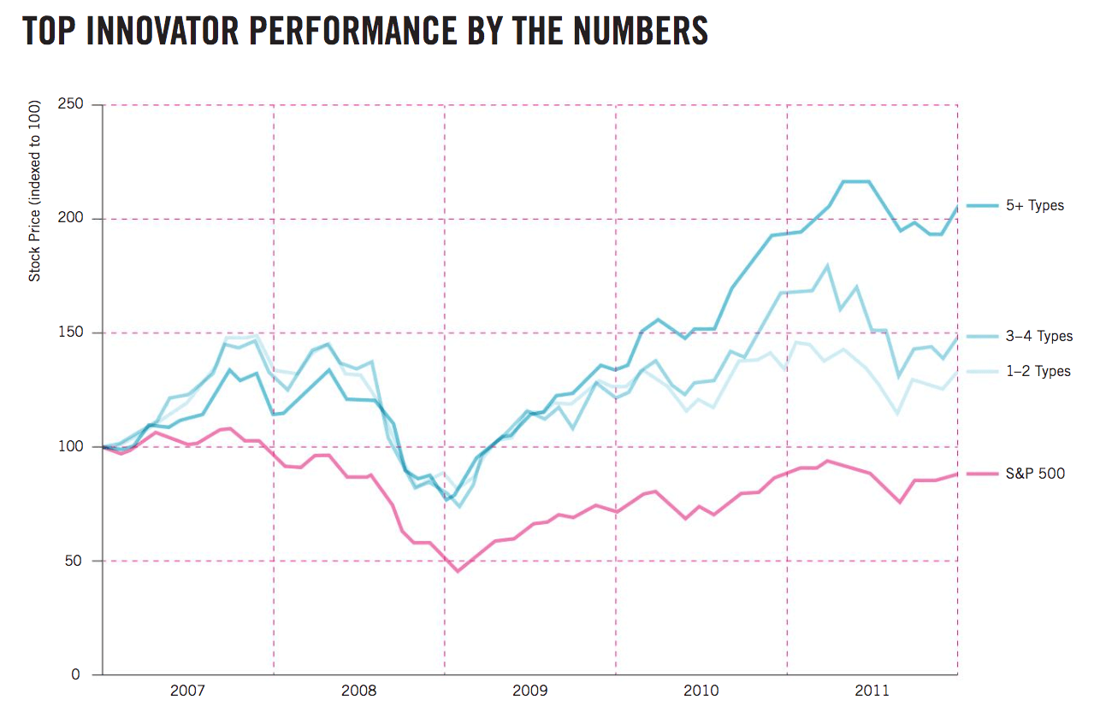
Doblinin viitekehys selitetty
Kymmenen elementtiä on lisäksi ryhmitelty kolmeen pääalueeseen:
Kokoonpano kattaa olennaisesti organisaation sisäisen toiminnan ja sen liiketoimintamallin jne.
Tarjoaminen kattaa organisaation tarjoamien tuotteiden ja/tai palvelujen keskeiset näkökohdat.
Lopuksi yrityksen ulospäin suuntautuvat elementit tai toisin sanoen koko asiakaskokemus.
Doblin korosti, että heidän tutkimuksensa perusteella mitä useampia innovaatiotyyppejä organisaatio käytti, sitä parempi oli heidän suorituksensa.
5+ tyyppiä
3-4 tyypit
Osakekurssi (indeksi 100)
1 -2 tyypit
S&P 500
Lähde: Ten Types of Innovation: The Discipline of Building Breakthroughs, 2013, Wiley

Slide 43
Viitekehyksen käyttäminen
Viitekehys on erittäin monipuolinen ja käytännöllinen työkalu, jota voidaan käyttää uusien innovaatioiden suunnitteluun:
Määritä, kuinka innovatiivisia yrityksesi ja sen palvelut ja tuotteet todella ovat.
Yritä ymmärtää markkinoita ja tunnistaa innovaatiomahdollisuuksia niiden sisällä.
Arvioi tarjontaasi tai markkinoi jokaista kymmentä elementtiä ja tunnista asiat, jotka on tehty hyvin ja missä on parantamisen ja innovaation varaa.

Slide 44
Innovaatioiden aloittaminen…
Olitpa vasta aloittamassa innovaatioita, olet jo saanut siitä onnistuneita kokemusta tai oletpa taistelun arpeutunut innovaattori, voit silti yrittää löytää uusia kasvumahdollisuuksia eettiselle elintarvike-pk-yrityksellesi riippumatta nykyisestä tasostasi. Suhtautumisesi innovaatioon riippuu pääasiassa ainutlaatuisista kyvyistäsi ja strategisista tavoitteistasi. Loppujen lopuksi innovaatioiden hallinta ei eroa minkään muun suuren muutoksen hallinnasta, ja periaatteet pätevät enemmän tai vähemmän.
Vaikka on tärkeää liikkua nopeasti, älä pure enempää kuin pystyt pureskelemaan. Välttääksesi tarpeettoman tuhon, haluat käyttää viitekehystä liiketoimintasi analysointiin ja sitten:
Purkaa strategiset tavoitteesi pienempiin, helposti toteutettaviin osiin
Sitoutua prosessiin

Slide 45
Eettinen kysymys…
Mikä on ongelma?
Ongelma = mahdollisuus
SUURI ongelma = SUURI mahdollisuus
Suunnitteluajattelu auttaa meitä löytämään RATKAISUT!

Slide 46
Suunnitteluajattelu on ihmiskeskeinen lähestymistapa innovaatioon, joka ammentaa suunnittelijan työkalupakkia integroidakseen ihmisten tarpeet, teknologian mahdollisuudet, ja liiketoiminnan menestymisen vaatimukset
- Tim Brownin johtotuoli IDEO

Slide 47
Ihmiskeskeinen ongelmanratkaisu
Suunnitteluajattelu on 5-vaiheinen prosessi, jolla luodaan merkityksellisiä ideoita, jotka ratkaisevat tietyn ihmisryhmän todellisia ongelmia.
Prosessi on tuonut monille yrityksille paljon tyytyväisiä asiakkaita ja auttanut yrittäjiä kaikkialla maailmasta ratkaisemaan ongelmia innovatiivisilla uusilla ratkaisuilla.
Suunnittelun ajatteluprosessi - YouTube

Slide 48
Suunnitteluajattelun 5 vaihetta
Empatia
Ideointi
Määrittely
Prototyyppi
Testaus

Slide 49
Ruokasuunnitteluajattelu on prosessi, joka laukaisee luovuuden ja johtaa innovatiivisiin, mielekkäisiin ja kestäviin vaihtoehtoihin, uusien elintarvikkeiden tuotekehitykseen, ruokatapahtumiin, ruokapalveluihin, ruokajärjestelmien kehittämiseen ja kaikkea siltä väliltä.
RANSKA
ZAMPOLLO

Slide 50
Vaihe 1: Empatian tunteminen
Ensimmäisen vaiheen tarkoituksena on astua käyttäjän kenkiin, jotta saat paremman käsityksen siitä, mistä ihmiset todella välittävät.
Meidän on kehitettävä heidän tarinaansa ja opittava ongelmasta ja niistä, jotka kokevat sen.
Jos esimerkiksi haluat auttaa kuluttajia käyttämään kestävämpiä ruokajärjestelmiä, saatat huomata, että he haluavat lyhyempiä toimitusketjuja tai tietoa elintarvikkeiden alkuperästä.
Keskusteluissasi he saattavat kertoa eri tavoista, joilla he haluaisivat tehdä sen.
Myöhemmin haastattelussa haluat kaivaa hieman syvemmälle ja etsiä henkilökohtaisia ​​tarinoita tai tilanteita, joissa asioista tuli haastavia.
Ihannetapauksessa toistat prosessin useiden ihmisten kanssa, joilla on sama ongelma tai tarpeet.
Ymmärryksen tai empatian rakentaminen

Slide 51
Empatia - Tarkkailevaa asiakastakäyttäytymistä luonnollisessa ympäristössään
Meidän ei pitäisi tehdä johtopäätöksiä tässä vaiheessa
Tavoitteet:
Laajenna tietoa käyttäjästä ja hänen ongelmistaan
Hanki tietoa ongelman taustasta, tuotteen käyttöpaikasta ja toimintaympäristöstä
Kehitä yhteinen käsitys haasteesta
Kehitä projektin erityisosaamista
Esimerkkejä empatiavaiheen työkaluista:
Kyselyt
Kohderyhmän havainnointi
Haastattelut
Loppukäyttäjän kuunteleminen
Varjostaminen
“Bodystorm” -tekniikka
Roolipelaaminen

Slide 52
Empatia työkaluna
Tämä lyhyt video määrittelee, mitä empatia on, ja korostaa empatian ja täydellisen uppoamisen tärkeyttä ongelmaan tai loppukäyttäjääsi, jotta voit ratkaista heidän ongelmansa ja siksi pysyt yhteydessä tehtävääsi.
Empatia - YouTube

Slide 53
Vaihe 2: Määritä ongelma
Määrittely -vaihe voi usein olla pisin vaihe, mutta sitä ei kannata kiirehtiä, jotta ihmisten todellisten tarpeiden ymmärtäminen kehittyy paremmin tiettyjen toimintojen avulla, kuten empatiakartoittamalla tai alleviivaamalla verbejä tai toimintoja, joita ihmiset mainitsivat puhuessaan ongelmistaan, kuten paikallisten sesonkituotteiden tai terveellisten vaihtoehtojen löytäminen tai tiedon hankkiminen ruoan alkuperästä ja sen hiilijalanjäljestä.
Saatat tajuta, että kyse ei aina ole ruoasta, vaan enemmän sitä ympäröivistä tehtävistä. Muotoile analyysisi jälkeen ongelman kuvaus, joka sopii tähän joukkoon.
Tunnista tietyt
ongelmat & tarpeet
joita käyttäjällä on

Slide 54
Määrittele ongelma - Todellisten tarpeiden arvioiminen ja ongelmanpuheen muotoilu
Meidän täytyy tunnistaa todelliset ongelmat ja tarpeet
Tavoitteet:
Tavoitteena on ymmärtää enemmän ongelmasta ja niistä, jotka kokevat / joihin se vaikuttaa (kohderyhmäsi).
Kerää sitten oppimasi, saamasi oivallukset ja ala kiteyttää mahdollisen käyttäjän todellisia tarpeita / toiveita.
Kehitä ongelmalausunto.
Esimerkkejä Määrittely-vaiheen työkaluista:
Empatiakartoitus
Persooonien luominen
Tarinankerronta
Asiakaspolun kartoitus
Lean Canvas
Sovellukset esim. Trello, Asana, Evernote, OneNote

Slide 55
Ongelman tutkiminen
Ongelman purkaminen
2
3
4
5
1
TARKASTELE
TUNNISTA
KYSY 'MIKSI?'
LISTAA
LUO
VALITTU ONGELMA
KAIKKI ONGELMASI SYYT
JOKAISTA SYYTÄ LÖYTÄÄKSESI MITÄ TAHANSA TEEMAA TAI ALATEEMAA
ONGELMAN VAIKUTUKSET
MAHDOLLISET ONGELMAILMOITUKSET

Slide 56
Muita kysymyksiä:
Ketä tämä ongelma koskee?
Ketä tämä ongelma kiinnostaa?
Mikä näistä on kohderyhmäsi?
Onko jo ideaa?
Onko ratkaisu jo olemassa?
Kenellä näitä on?
Kuinka voit tehdä paremmin?

Slide 57
Empatiakartat
Tämä on lyhyt video, joka sisältää yleiskatsauksen asiakasempatiakarttaan.
Tämä on hyödyllinen työkalu, jota voidaan käyttää auttamaan yrityksiä ymmärtämään paremmin asiakkaitaan ja auttamaan heitä löytämään ja määrittelemään asiakkaan kohtaaman todellisen ongelman.
Asiakkaiden ymmärtäminen – Johdatus asiakasempatian kartoitukseen – YouTube

Slide 58
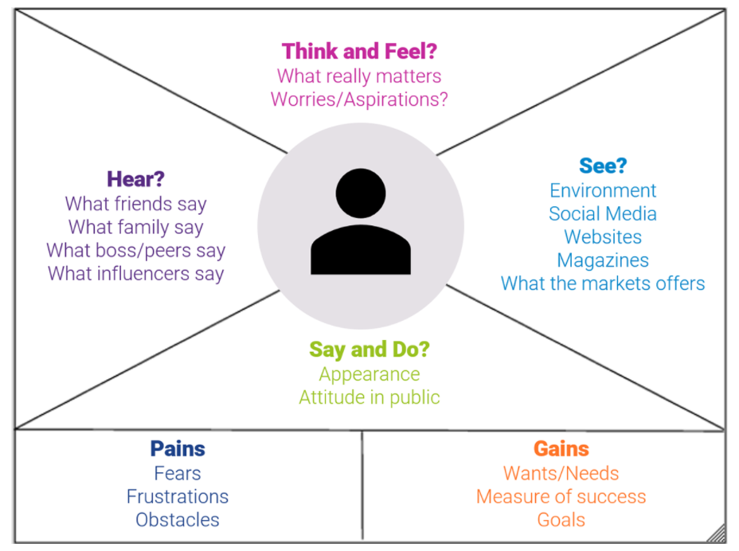
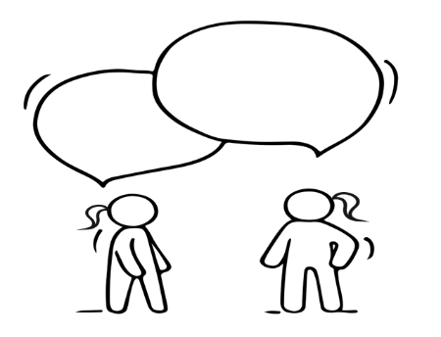
Asiakkaiden ymmärtäminen – Empatiakartan avulla
Ajattele ja Tunne?
Mikä todella merkitsee
Huolet / toiveet!
Kuule?
Mitä ystävät sanovat
Mitä perhe sanoo
Mitä pomo/ikätoverit sanovat
Mitä vaikuttajat sanovat
Nimi:
Ikä:
Status:
Näe?
Ympäristö
Sosiaalinen media / ystävät
Verkkosivustot
Aikakausilehdet
Markkinointi
Sano ja Tee?
Ulkomuoto
Asenne julkisuudessa
Kivut
Pelot
Turhautumiset
Esteet
Voitot
Halut/Tarpeet
Menestyksen mitta
Tavoitteet

Slide 59
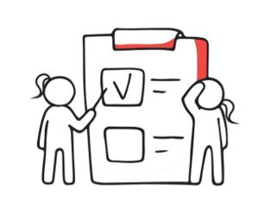
Harjoitus:
Ala miettiä kohdettasi tai potentiaalista asiakasta…
Ota paperiarkki tai työskentele Seinämaalauksen parissa ja aloita oma EMPATIAN KARTTA
Huomautus :
Miten he ajattelevat ja tuntevat?
Mitä he näkevät/havannoivat säännöllisesti?
Mitä he kuulevat ja keneltä … kuka heihin vaikuttaa?
Miten he käyttäytyvät … mitä he sanovat ja tekevät?
Kun olet luonut kuvan asiakkaastasi, sinun pitäisi nyt pystyä tunnistamaan joitain hänen kipuja sekä voittoja.

Slide 60
Vaihe 3: Ideoi
Keskity nyt vain ongelman ilmaisuun ja keksi ideoita, jotka ratkaisevat ongelman.
Tarkoituksena ei ole saada täydellistä ideaa, vaan pikemminkin keksiä mahdollisimman monia ideoita: kuten ainutlaatuiset virtuaalitodellisuuskokemukset, zero-cook-terveelliset vaihtoehdot, jätteettömiä ruokia, tapoja tarjota tietoa.
Mitä tahansa se on, hahmottele parhaat ideasi ja näytä ne ihmisille, joita yrität auttaa, jotta saat palautetta.
Aivoriihi ja
keksi luovia
ratkaisuja

Slide 61
Ideoi ratkaisuja - Ajattele ja luo luovia ratkaisuja
Tämän vaiheen pitäisi rajoittaa kritiikkiä
Määrä ratkaisee, ei laatu
Ei ole typeriä tai vääriä ideoita!
Tavoitteet:
Luo ja kerää mahdollisimman monta ideaa yhteistyössä
Analysoi ideoita ja valitse sopivin
Muodosta todellisia käsitteitä
Hanki optimaalinen ratkaisu
Esimerkkejä Ideointi-vaiheen työkaluista:
Aivoriihi
Braindumping
Aivojen kirjoittaminen
Aivokävely
6 Thinking hats -menetelmä
SWOT / PEST-analyysi
Luonnostelu

Slide 62
Miten Ideoida
Tämä video on lyhyt katsaus siitä, mitä suunnitteluajatteluprosessin Ideointi -vaihe sisältää.
Määrä on aluksi tärkeämpi kuin laatu.
Sen jälkeen voit konvergoida uudelleen ja valita ongelmaan sopivimman ratkaisun prototyyppivaiheeseen vietäväksi.
Suunnitteluajattelu Vaihe 3: Ideate – YouTube

Slide 63
Vaihe 4: Prototyyppi
Käytä seuraavaksi hetki miettiäksesi, mitä olet oppinut keskusteluistasi "käyttäjien" kanssa, eri ideoista.
Kysy itseltäsi, kuinka ideasi sopii ihmisten todelliseen elämään?
Ratkaisusi voi olla yhdistelmä uutta ideaa ja jo käytössä olevaa.
Yhdistä sitten pisteet, luonnostele lopullinen ratkaisusi ja rakenna todellinen prototyyppi, joka on juuri tarpeeksi hyvä testattavaksi.
Rakenna esitys
yhdestä tai useammasta ideasta näyttääksesi sen muille.

Slide 64
Prototyyppi - Ratkaisujen tarkistaminen käytännössä
Tavoitteet:
Elintarvikeprototyypin luominen, joka määritellään elintarviketuotteesi tai konseptisi kolmiulotteiseksi ilmentymäksi, on olennainen varhainen vaihe uusien elintarvikkeiden, juomien ja ravitsemustuotteiden kehittämisessä … meidän täytyy:
Rakentaa yksinkertaisia ​​esityksiä visuaalisina objekteina esitelläkseen innovaation vaikutusta
Ei liian monimutkaistaa prototyyppiä
Epäonnistua nopeasti / iteroida nopeasti
Luoda mahdollisimman nopeasti
Aika valita parhaat ideat!
Rajaa luodut ratkaisut enintään useisiin muunnelmiin
Esimerkkejä prototyyppivaiheen työkaluista:
Mallit
Tasterit/ Erätestaukset
Kuvakäsikirjoitukset
Figma
Adobe XD
Visiossa
Froghop -ruoan prototyyppien tekeminen

Slide 65
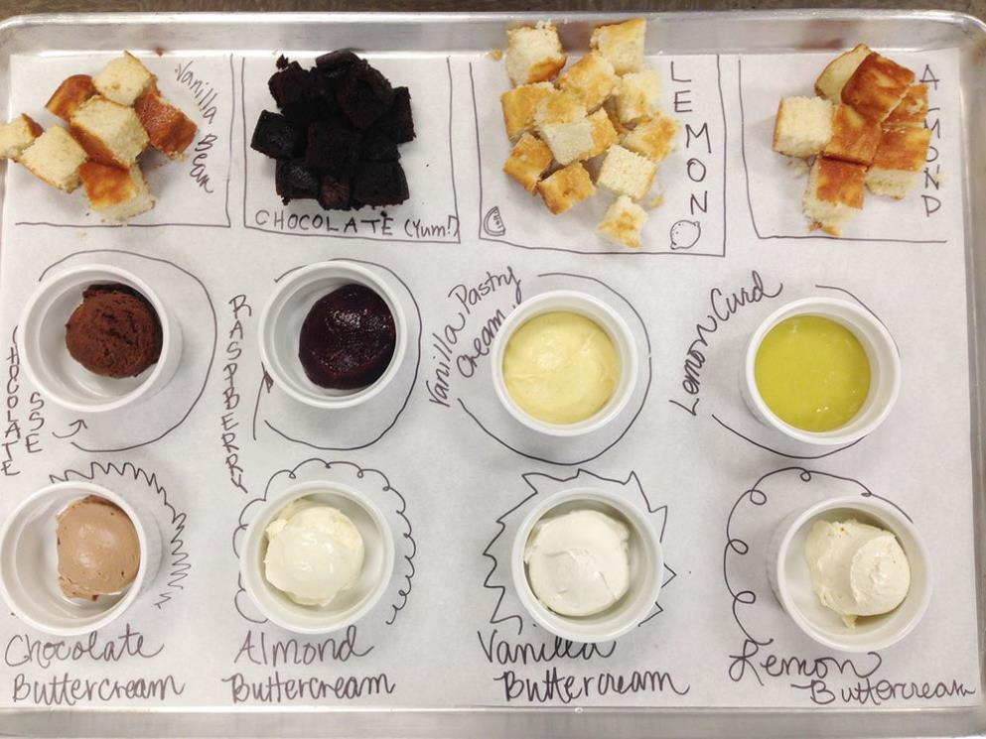
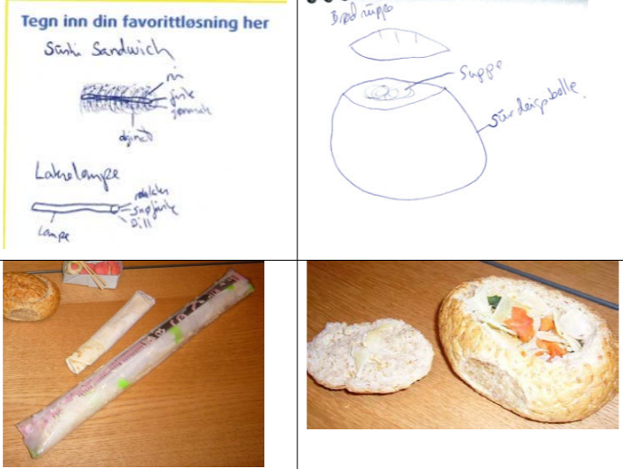
Esimerkkejä yksinkertaisesta visualisoinnista ja prototyyppien tekemisestä…

Slide 66
Miksi käyttää prototyyppi -vaihetta?
Tämä video on lyhyt päättely siitä, miksi prototyyppiä käytetään suunnitteluajattelun aikana ja kuinka se säästää aikaa ja rahaa pitkällä aikavälillä ja auttaa meitä hiomaan tuotettamme tai palveluamme ja ymmärtämään ongelmaa tai haastetta entistä paremmin.
Suunnitteluajattelu Vaihe 4: Prototyyppi – YouTube

Slide 67
Vaihe 5: Testi
Testaa sitten prototyyppiäsi todellisten loppukäyttäjien kanssa.
Älä puolusta ideaasi, jos ihmiset eivät pidä siitä, tarkoitus on oppia, mikä toimii ja mikä ei, joten kaikki palaute on hienoa.
Palaa sitten ideointiin tai prototyyppien luomiseen ja käytä oppimaasi.
Toista prosessia, kunnes sinulla on prototyyppi, joka toimii ja ratkaisee todellisen ongelman.
Nyt olet valmis muuttamaan maailmaa tai täyttämään valtavan aukon kestävien ja eettisten markkinoiden markkinoilla.
Palaa ihmisten luo, jotka kokevat
ongelman ja testaa ideoitasi saadaksesi palautetta.

Slide 68
Testi - Mahdollisuus testata prototyyppejä todellisissa olosuhteissa
Suunnittelutiimin on jäätävä takapenkille tässä vaiheessa ja vain tarkkailtava vuorovaikutusta prototyypin kanssa.
Tavoitteet:
Ymmärrä, mikä toimii ja mitkä ovat esteitä
Testaa neutraalissa ympäristössä tai joka muistuttaa eniten tyypillistä käyttäjän sijaintia
Tarkkaile käyttäjien spontaaneja ja aitoja reaktioita
Saat käyttäjiltä palautetta prototyypistä, jotta voit tehdä päätöksiä seuraavista vaiheista
Testivaiheessa huomioitavia asioita:
Huomaa vain, älä kommentoi tai puolusta tuotettasi
On ok epäonnistua, olet edelleen löytömatkalla
Suunnitteluajatteluprosessi on iteratiivinen prosessi. Prototyypin mukauttamiseksi kunnolla tulevien käyttäjien tarpeisiin ja sen todella hienostuneeksi, kolme viimeistä vaihetta tulisi toistaa

Slide 69
Testausvaihe
Tämä video on lyhyt katsaus siitä, mitä suunnitteluajatteluprosessin testivaiheeseen sisältyy. Se selittää, miksi testaus on tärkeää ja kuinka se auttaa meitä parantamaan tuotettamme tai palveluamme ja ymmärtämään ongelmaa tai haastetta entistä paremmin.
Suunnitteluajattelu Vaihe 5: Testi – YouTube

Slide 70
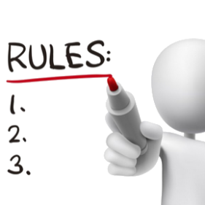
Yhteenveto SUUNNITTELUAJATTELUN säännöistä…
1. Ihmisen sääntö: Kaikki suunnittelutoiminta on luonteeltaan sosiaalista
Toteutusratkaisujen tulee pyrkiä vastaamaan ihmisten tarpeisiin.
2. Epäselvyyden sääntö: Suunnitteluajattelijoiden on säilytettävä epäselvyys
Rajoituksista poistuminen ja olosuhteiden luominen kokeilulle tiedon ja mielikuvituksen rajalla. Etsi ratkaisuja, jotka vaikuttavat sopimattomilta
3. Uudelleensuunnittelun sääntö: Kaikki suunnittelu on uudelleensuunnittelua
Tulevaisuuden teknisten ja sosiaalisten olosuhteiden suunnittelu historiallisiin ratkaisuihin perustuen, jotta ongelma voidaan analysoida ja ratkaista parhaiten
4. Aineellisuussääntö: Ideoiden tekeminen konkreettisiksi helpottaa aina viestintää
Ideoiden toteuttaminen visualisoimalla ja prototyyppien avulla parantaa viestintää projektitiimin jäsenten välillä
Lähde: H.Plattner, C.Meinel, L. Leifer, Suunnitteluajattelu: Ymmärrä - Paranna - Hae

Slide 71
Edut - Suunnitteluajattelun prosessissa
Säännöllinen yhteydenpito mahdollisiin asiakkaisiin/käyttäjiin
Erittäin korkea asiakaslähtöisyys
Virheellisten oletusten eliminointi seuraamalla prosessia
Perustoimintojen toteutus
Säästöjä toistuvien käyttäjäarvostelujen ansiosta
Kustannussäästöt joidenkin komponenttien jättämisen vuoksi

Slide 72
05
Tulevaisuuden innovaatiostrategian luominen

Slide 73
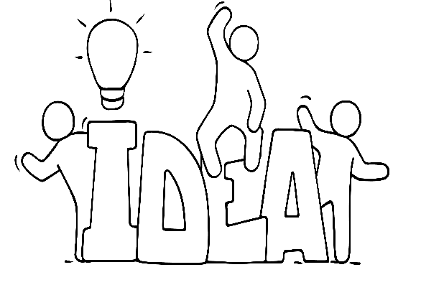
Innovaatiostrategia
Strategiavalinnan tapahtumasarja
osoittaa innovaation ja liiketoiminnan jatkuvasti kehittyvän luonteen … katso seuraava dia saadaksesi lisätietoja
Tulevaisuuden innovaatiostrategian luominen edellyttää tasapainoa pitkän aikavälin näkemyksen ja joustavuuden vastata muuttuvaan markkinadynamiikkaan.
Noudattamalla joitain vaiheita ja edistämällä innovaatiokulttuuria voit saada elintarvikeyrityksesi menestymään jatkuvasti kehittyvässä yritysmaailmassa.

Slide 74
Strategiavalinnan tapahtumasarja
Mikä on meidän
voittava
inspiraatio?
Missä
me pelaamme?
Miten
me voitamme?
Mitä
kykyjä
täytyy olla paikallaan?
Mitä
hallinta
järjestelmiä
edellytetään?
Tarkoitus
Oikea
pelikenttä
Ainutlaatuinen
tapa voittaa
Sarja
kykyjä
Tukijärjestelmät
Mikä on meidän
ohjaava pyrkimys?
maantieteelliset tiedot,
tuoteryhmät,
segmentit, kanavat
Arvolupaus,
kilpailukykyinen
etu
Toimintakohtaisten kokoonpanojen vahvistaminen
järjestelmät,
infrastruktuuri,
toimenpiteet tukemaan
valintojamme

Slide 75
Joitakin huomioitavia vaiheita Innovaatiostrategiaasi kehittäessä…
1. Määrittele pitkän aikavälin visiosi ja tavoitteesi
2. Arvioi nykyinen liiketoimintaympäristö
3. Edistä innovaatiokulttuuria
4. Sitoudu tärkeimpiin sidosryhmiisi (moduuli 5)
5. Priorisoi innovaatioalueet, jotka ovat linjassa visiosi kanssa
6. Innovaatioprosessien ja -rakenteiden luominen
7. Kohdista asianmukaiset resurssit (taloudelliset, henkilöresurssit ja teknologiset)
8. Seuraa ja arvioi edistymistä
9. Omaksu ketteryys ja iterointi

Slide 76
Ole inspiroitunut … kuinka haasteista voi tulla MAHDOLLISUUKSIA
Kuten mainittiin, haaste tai ongelma voidaan nähdä myös mahdollisuutena!
Meidän Hyvien käytäntöjen kokoelmassamme tarkastelemme 20 esimerkkiä pk-yrityksistä, jotka innovoivat ruokaa ja palveluita eettisesti ja vastuullisesti eri puolilla Euroopassa.
Voit inspiroitua näistä ponnisteluista, joita jo tehdään markkinoiden aukon tai haasteiden täyttämiseksi!

Slide 77
Harjoitus - Muuta haasteet mahdollisuuksiksi!
Nyt kun olet tietoinen haasteesta, voitko sinä ja tiimisi kuvitella, mikä haaste saattaa olla tilaisuus, joka odottaa sinua löytämään ratkaisun?
Onko se uusi eettinen elintarviketuote?
Mukautettu eettinen elintarviketuote?
Onko se kestävämpi palvelu?
Onko se näiden kahden yhdistelmä?
YRITÄ VASTATA NÄIHIN 4 KYSYMYKSEEN…

Slide 78
Valmistautuminen epäonnistumiseen
Epäonnistuminen on todella tehokas työkalu oppimiseen.
Innovaatioiden ydin on elintarvikkeiden tai ideoiden kokeileminen prototyyppien luomiseksi ja vuorovaikutus niiden kanssa ja niiden testaus.
Sinun on ymmärrettävä, että kaikki yrityksesi eivät toimi tai voi toimia.
Varsinkin kun yritämme ratkaista suuria ongelmia (kuten ruokahävikki tai parannetut ruokajärjestelmät), epäonnistumme varmasti.
Jos olemme kuitenkin valmiita tähän epäonnistumiseen ja omaksumme oikean ajattelutavan, opimme väistämättä jotain epäonnistumisesta.
Epäonnistu aikaisin onnistuaksesi aikaisemmin!
IDEO tiimin mantra

Slide 79
Älä ajattele sitä epäonnistumisena, ajattele sitä kokeilujen suunnitteluna, joiden kautta aiot oppia.
- Tim Brown johtotuoli, IDEO

Slide 80
Epäonnistumisen etu…
Viime kädessä epäonnistuminen voi toimia kasvun ja paranemisen katalysaattorina. Yrittäjät, jotka omaksuvat epäonnistumisen oppimismahdollisuutena, heijastavat kokemuksiaan ja soveltavat oppimaansa oppia, ovat paremmin valmistautuneita tuleviin haasteisiin, tekemään tietoon perustuvia päätöksiä ja lisäämään menestymismahdollisuuksiaan.
Esimerkiksi epäonnistuminen voi:
Rakentaa joustavuuttasi ja kykyä toipua ja kestää haasteita.
Voit oppia sopeutumaan ja olemaan joustava vastoinkäymisissä.
Tarjota mahdollisuuden pohtia ja tunnistaa heikkouksia tai puutteita liiketoimintamalleissa, prosesseissa tai taidoissa.
Paljastaa arvokkaita oivalluksia asiakkaiden mieltymyksistä, tarpeista tai kipupisteistä.
Auttaa sinua arvioimaan ja vähentämään riskejä tehokkaammin ja valmiussuunnitelmia varten.
Korostaa verkostoitumisen merkitystä ja yhteistyötä. Voit oppia hakemaan tukea, neuvoja ja mentorointia muilta alan toimijoilta.

Slide 81
En ole epäonnistunut.
Olen juuri löytänyt 10 000 tapaa, jotka eivät toimi.
Thomas Edison

Slide 82
06
Innovaatioita ja toimivuutta elintarvikealalla

Slide 83
Tuo innovaatio ja toiminnallisuus yhteen
Innovaatioiden ja toimivuuden yhdistäminen voi johtaa merkittäviin etuihin.
Sen avulla voit eettisenä elintarvikeyrityksenä luoda kestäviä ratkaisuja, jotka ovat linjassa arvojesi kanssa ja täyttävät samalla kuluttajien vaatimukset.
Etsimällä jatkuvasti uusia tapoja parantaa ja optimoida prosesseja, tuotteita ja asiakaskokemuksia, yrityksesi voi asettua alan johtajaksi, houkutella tietoisia kuluttajia ja edistää kestävämpää tulevaisuutta.

Slide 84
Kestäviä ratkaisuja tai tuotekehitystä
Yllä olevissa osioissa keskustelimme innovaation voimasta ja mainitsimme lyhyesti, kuinka se voi edistää kestävien ja eettisten elintarviketuotteiden kehitystä.
Yhdistämällä toiminnallisuuden kestävyyteen voit tarjota tuotteita, jotka eivät ainoastaan ​​täytä kuluttajien vaatimuksia, vaan joilla on myös pienempi ympäristövaikutus.
Tähän voi sisältyä kasvipohjaisten ​​vaihtoehtojen luominen, ruokahävikin vähentäminen innovatiivisten pakkaus- tai säilöntämenetelmien avulla tai vaihtoehtoisten hankintalähteiden hyödyntäminen.

Slide 85
Vaihtoehtoiset hankinta- ja tuotantomenetelmät
Innovaatioiden avulla sinä ja elintarvikeyrityksesi voitte tutkia vaihtoehtoisia hankinta- ja/tai tuotantomenetelmiä, joissa kestävyys on etusijalla.
Tämä voi sisältää hankinnan niistä, jotka ovat linjassa arvojesi kanssa (esim. tuotanto käyttämällä vertikaalisia viljelytekniikoita, hydroponiikka- tai akvaponiikkajärjestelmiä vedenkäytön vähentämiseksi tai uudistavalla maataloudella).
Integroimalla innovatiivisia menetelmiä tuotantoprosesseihin voidaan tehostaa, vähentää resurssien kulutusta ja minimoida niiden ekologinen jalanjälki.

Slide 86
Inspiroidu…
Tutustu meidän Hyvien käytäntöjen kokoelmaan
Loam valittiin hyväksi käytännöksi, joka osoittaa eettisen ruoan välittämisen tai hankinnan.
Täällä he käyttävät vain irlantilaisia ​​ainesosia ja rajoittavat toimittajiensa määrän kahdeksaan, mikä luo molempia osapuolia hyödyttävää yhteistyötä.
Omistaja, Enda, käyttää innovatiivisesti myös ravintolatilaa kasvatuslaatikoihin, joissa he kasvattavat omia yrttejä ja kukkia välttäen niiden tuontia.

Slide 87
Pakkausinnovaatiot
Toiminnallisuus ja innovaatio voivat lähentyä pakkausten alalla. Sinä ja eettinen elintarvikeyrityksesi voitte tutustua innovatiivisiin pakkausratkaisuihin, joissa kestävyys on etusijalla, kuten biohajoavat tai kompostoituvat materiaalit, kierrätettävät pakkaukset, tai pakkausratkaisut, jotka minimoivat jätettä.
Toiminnalliset pakkaukset, jotka lisäävät käyttömukavuutta, annosten hallintaa tai pidentää tuotteen säilyvyyttä, voivat myös parantaa asiakaskokemusta ja noudattaa samalla eettisiä arvoja.
Keskustelemme pakkauksista tarkemmin moduulissa 4

Slide 88
Teknologia ja digitaaliset ratkaisut
Teknologian hyödyntäminen voi johtaa innovatiivisiin ratkaisuihin.
Tämä voi sisältää blockchain-teknologian käytön toimitusketjun avoimuuden ja jäljitettävyyttä varten IoT (Internet of Things) - laitteiden käyttöönotto energiankulutuksen seuraamiseksi ja optimoimiseksi tai ruokahävikin vähentämiseksi, tai data-analytiikan hyödyntämine tietoon perustuvien hankintaa, tuotantoa ja jakelua koskevien päätösten tekemiseen.
Nämä tekniset edistysaskeleet voivat parantaa tehokkuutta, vähentää ympäristövaikutuksia ja parantaa yleistä toimintaa.
MIELENKIINTOISTA LUETTAVAA: 17 tapaa teknologia voi muuttaa maailmaa vuoteen 2027 mennessä | Maailman talousfoorumi (weforum.org)

Slide 89
Asiakassitoutuminen ja kokemus
Innovaatioita voidaan soveltaa asiakaskokemuksen parantamiseen elintarvikeliiketoiminnassasi.
Tämä voi sisältää käyttäjäystävällisten mobiilisovellusten tai verkkoalustojen kehittämisen, jotka tarjoavat tietoa tuotteiden alkuperästä, sertifikaateista ja eettisistä käytännöistä.
Lisätyn todellisuuden tai virtuaalitodellisuuden kokemusten integrointi voi kouluttaa ja sitouttaa asiakkaita kestävän kehityksen ponnisteluista tai tarjota interaktiivisia työpajoja.
Tällaiset toimet voivat edistää vahvempia yhteyksiä, brändiuskollisuutta ja syvempää eettisten arvojen arvostusta.

Slide 90
Yhteistyöt ja kumppanuudet
Työskentely muiden innovatiivisten yritysten kanssa tai organisaatioiden kanssa voi edistää eettisten ruokakäytäntöjen kehittymistä.
Tämä voi sisältää yhteistyön teknologiayritysten, tutkimuslaitosten kanssa, kestävään kehitykseen keskittyvien organisaatioiden tai voittoa tavoittelemattomia aloitteiden kanssa, joilla haasteisiin vastataan yhdessä ja kehitetään innovatiivisia ratkaisuja.
Yhdistämällä resursseja, tietämystä ja asiantuntemusta, sinä ja eettinen elintarvikeyrityksesi voitte nopeuttaa innovaatiotoimiasi ja luoda suuremman vaikutuksen.

Slide 91
Olet nyt EFE-kurssin puolivälissä.
Jatka, sillä moduulissa 4 opit hyödyllisistä Eettisistä toimintatavoista elintarviketuotannossa.

